Slide 1

Techniques prédictives Apprentissage machine
Thibaut FABACHER

Slide 2
Machine Learning
Système permettant d’apprendre à partir des données non à l'aide d'une programmation explicite.
Se base sur des observations passées, apprend par expériences
Exemple :
Traduction automatique
Reconnaissance vocale…

Slide 3
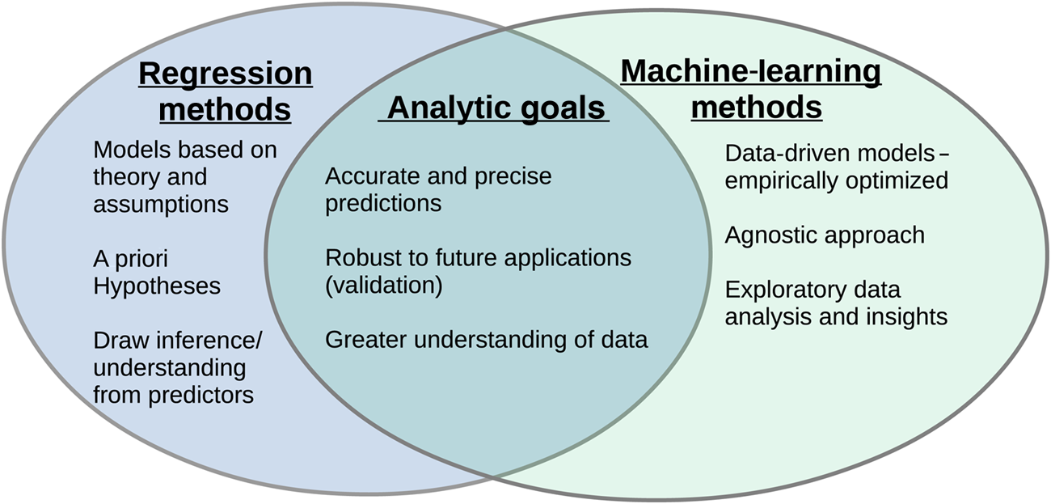
Concepts

Slide 4
Concepts
Observation empirique
« Il y a plus de cancer chez les fumeurs »
01
Hypothèse
Le tabac est un facteur de risque
02
Modèle
K~age + tabac +…
03
Résultat
Significativité de l’effet
04

Slide 5
Concepts
Observation empirique
« Il y a plus de cancer chez les fumeurs »
01
Hypothèse
Le tabac est un facteur de risque
02
Modèle
K~age + tabac +…
03
Résultat
Significativité de l’effet
04

Slide 7


Slide 8
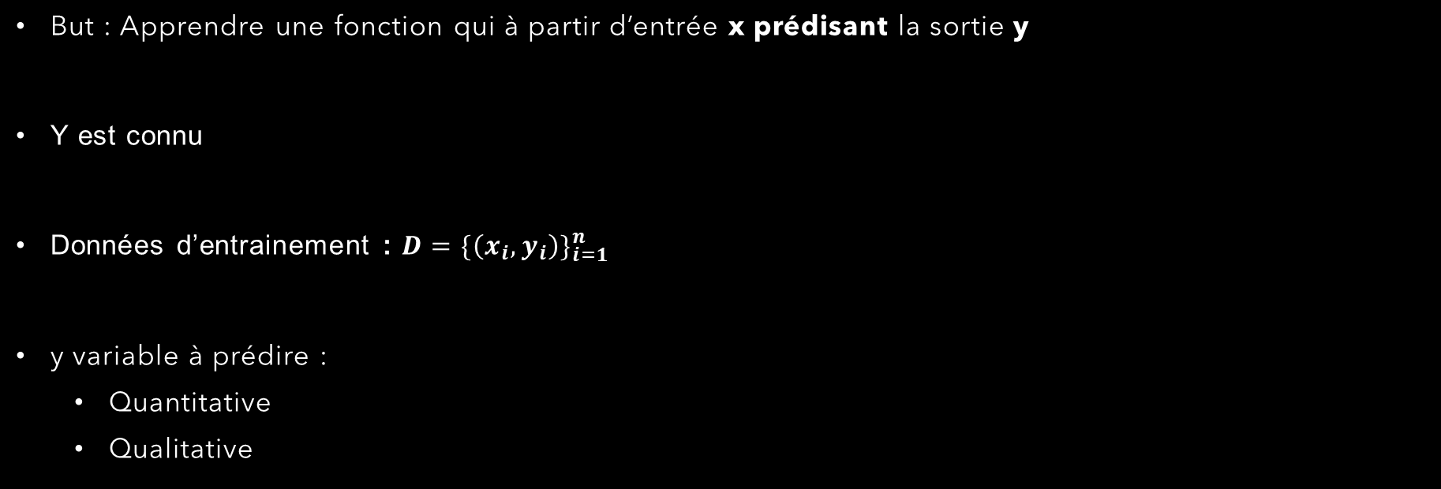
Apprentissage supervisé
But : Apprendre une fonction qui à partir d’entrée x prédisant la sortie y
Y est connu
Données d’entrainement : $D=\{\left(x_{i},y_{i}\right)\}_{i=1}^{n}$
y variable à prédire :
Quantitative
Qualitative

Slide 9
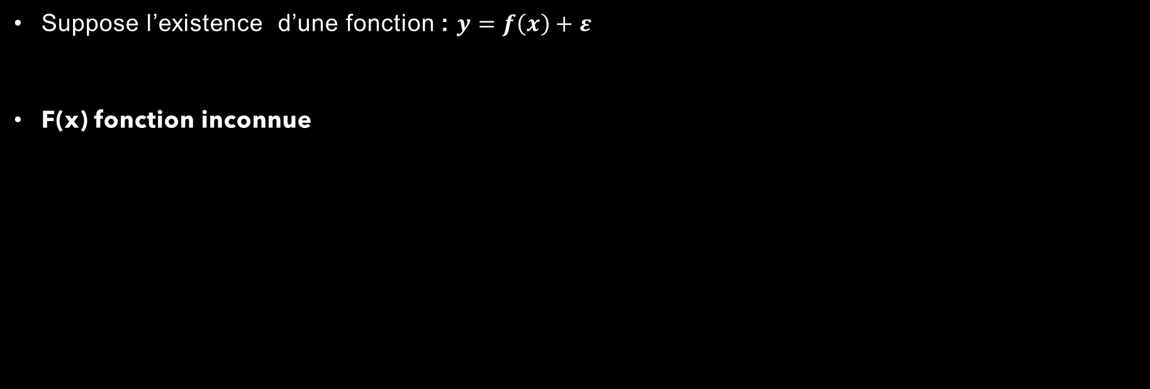
Apprentissage supervisé
Suppose l’existence d’une fonction : $y=f\left(x\right)+ε$
F(x) fonction inconnue

Slide 10
Apprentissage non supervisé
Découvrir une structure au sein d’un ensemble d’individus caractérisés par des covariables X
Label est inconnu
Données d’apprentissage {Xi}

Slide 11
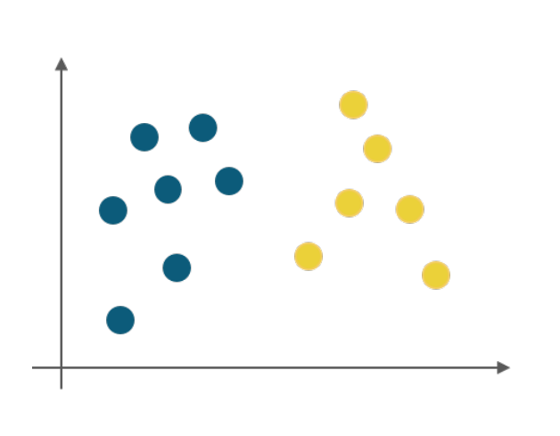
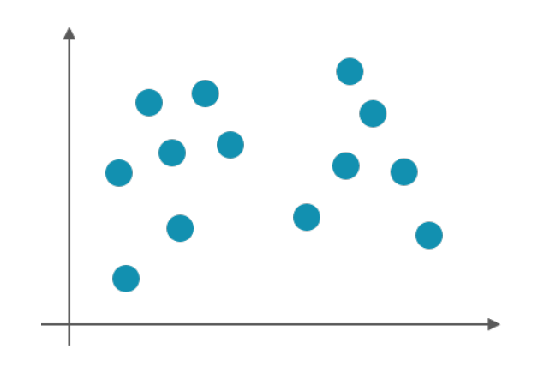
Apprentissage
Supervisé
Non supervisé

Slide 12
Apprentissage
Supervisé
Non supervisé

Slide 13
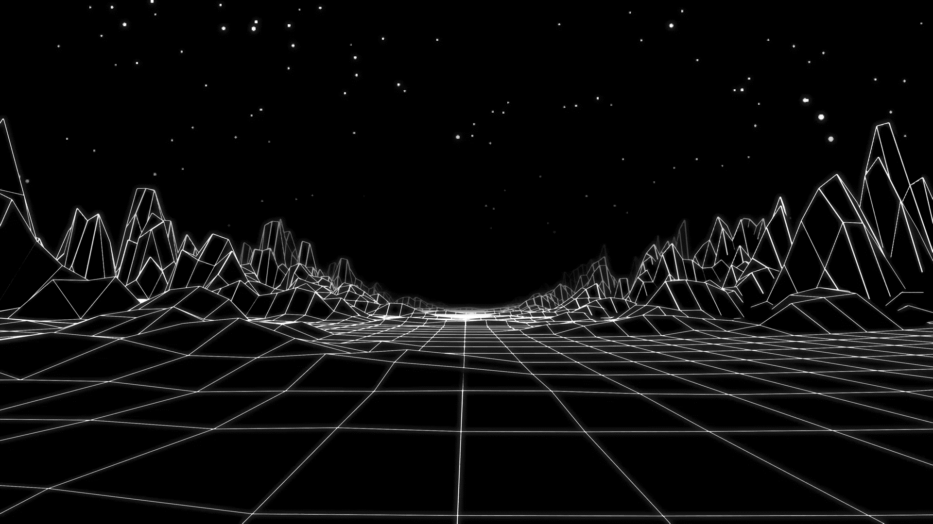
Evaluation d’un modèle

Slide 14
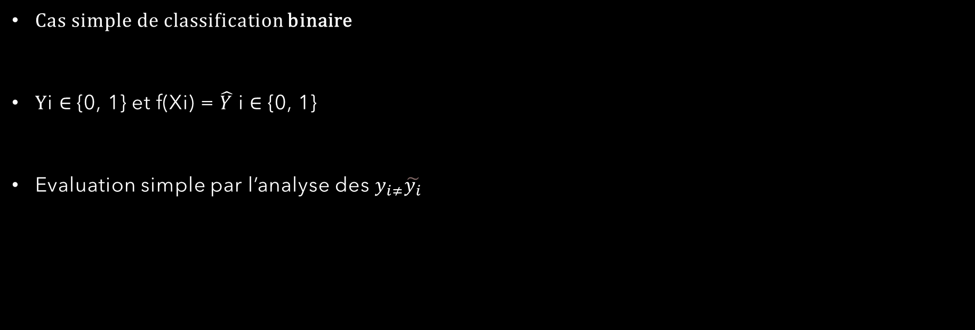
Algorithme de classification binaire
Cas simple de classification binaire
$\text{Y}\text{i}\text{ ∈ \{0, 1\} }\text{et} \text{f}\text{(}\text{Xi}\text{) = }\hat{Y} \text{i}\text{ ∈ \{0, 1\}}$
Evaluation simple par l’analyse des $y_{i≠}\tilde{y_{i}}$

Slide 15
Sensibilité
 |  | Classes réelles
 |  | 0 | 1
Classes prédites | 0 | Vrai négatif | Faux Négatif
 | 1 | Faux Positif | Vrai positif

Slide 16
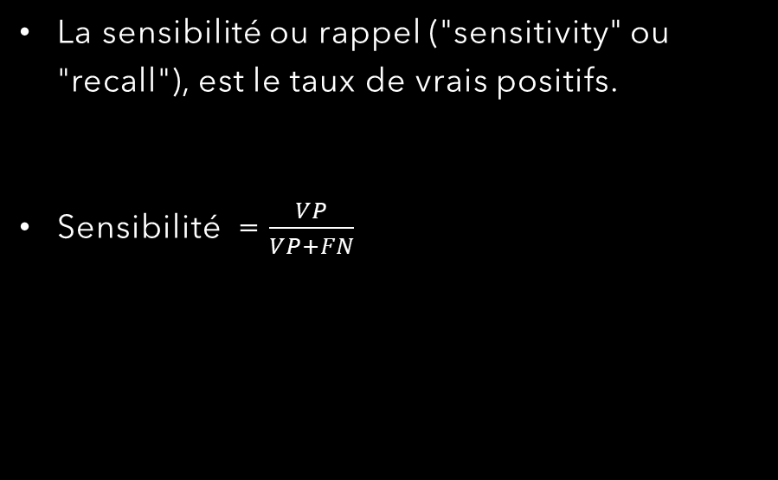
Matrice de confusion
Sensibilité
 |  | Classes réelles
 |  | 0 | 1
Classes prédites | 0 | Vrai négatif | Faux Négatif
 | 1 | Faux Positif | Vrai positif
La sensibilité ou rappel ("sensitivity" ou "recall"), est le taux de vrais positifs.
Sensibilité = $\frac{VP}{VP+FN}$

Slide 17
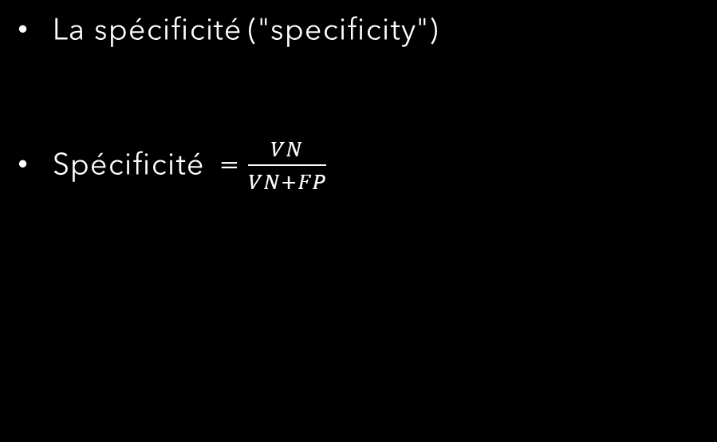
Matrice de confusion
spécificité
 |  | Classes réelles
 |  | 0 | 1
Classes prédites | 0 | Vrai négatif | Faux Négatif
 | 1 | Faux Positif | Vrai positif
La spécificité ("specificity")
Spécificité = $\frac{VN}{VN+FP}$

Slide 18
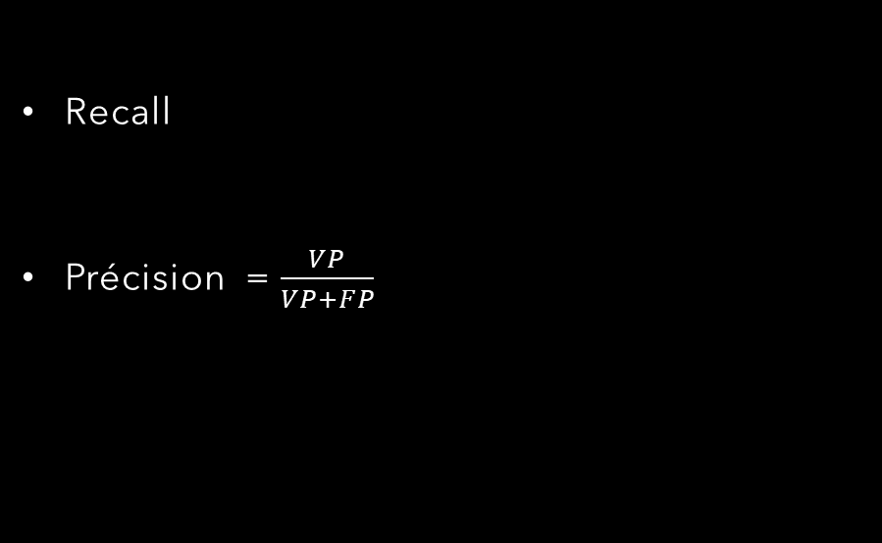
Matrice de confusion
Précision
 |  | Classes réelles
 |  | 0 | 1
Classes prédites | 0 | Vrai négatif | Faux Négatif
 | 1 | Faux Positif | Vrai positif
Recall
Précision = $\frac{VP}{VP+FP}$

Slide 19
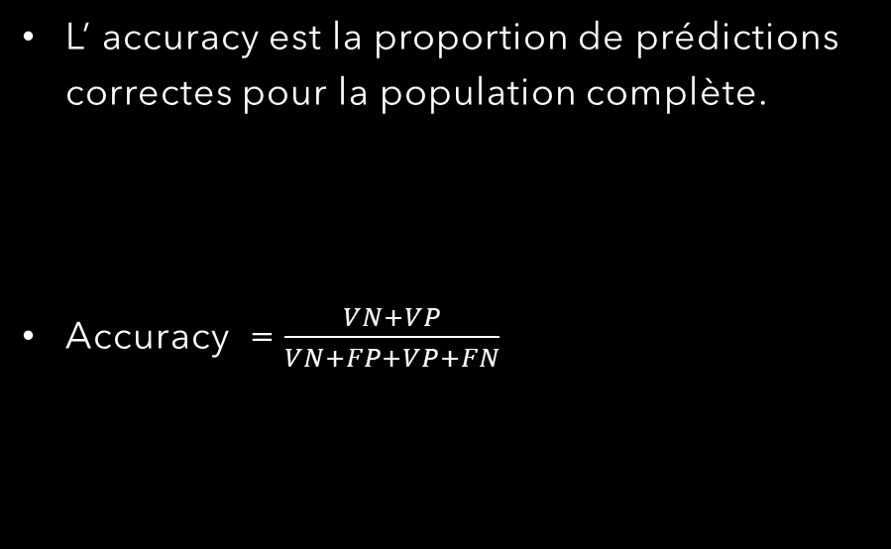
Matrice de confusion
Accuracy
 |  | Classes réelles
 |  | 0 | 1
Classes prédites | 0 | Vrai négatif | Faux Négatif
 | 1 | Faux Positif | Vrai positif
L’ accuracy est la proportion de prédictions correctes pour la population complète.
Accuracy = $\frac{VN+VP}{VN+FP+VP+FN}$

Slide 20
Classification binaire
Si l’algorithme renvoie une probabilité d’appartenir à une classe
Meilleur seuil n’est pas toujours 0,5 !
Utilisation de la courbe roc

Slide 21
Courbe ROC
Courbe croissante en escalier
Représente sensibilité en fonction de 1- sensibilité
Chaque point correspond à un seuil

Slide 22
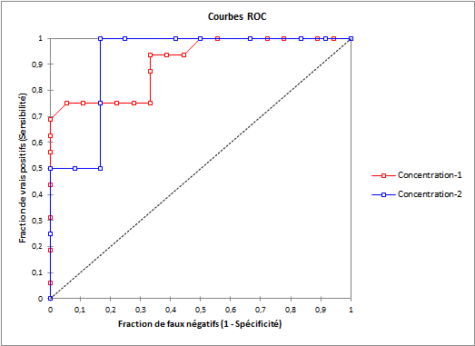
Courbe ROC

Slide 23
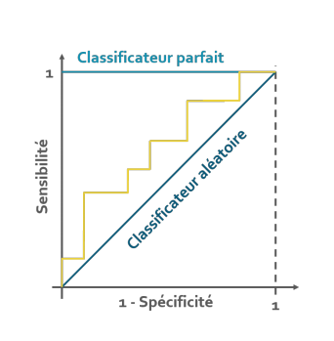
Courbe ROC
AUC : aire sous la courbe
Mesure Agrégée des performances
AUC = 1 modèle parfait
AUC = 0,5 modèle équivalent à choisir au hasard
Seuil de classification le plus proche du points (0,1)

Slide 24
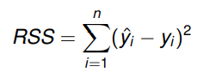
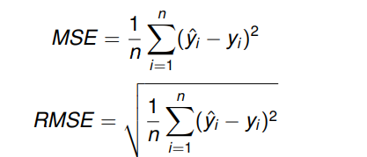
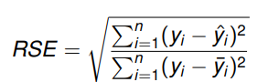
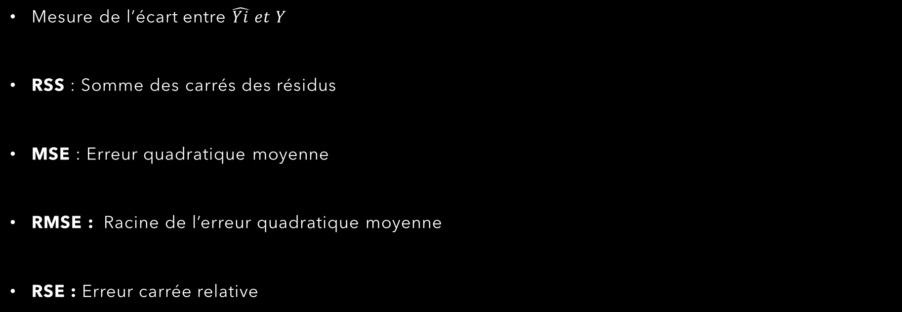
Algorithme de prédiction de variable quantitative
Mesure de l’écart entre $\hat{Yi} et Y$
RSS : Somme des carrés des résidus
MSE : Erreur quadratique moyenne
RMSE : Racine de l’erreur quadratique moyenne
RSE : Erreur carrée relative

Slide 25
Le machine Learning en pratique
Population d’étude
Population Générale

Slide 26
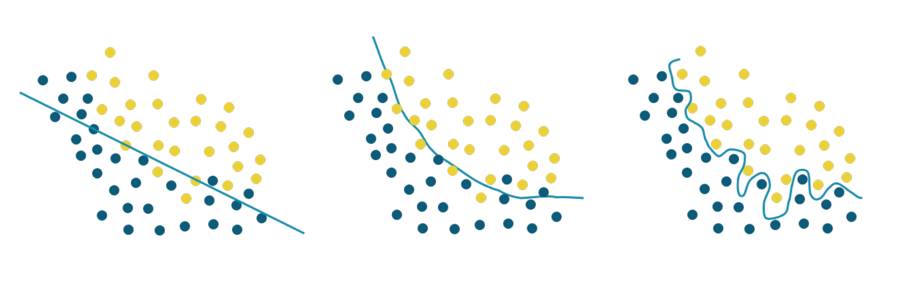
Sur et sous apprentissage
Compromis entre:
Bien décrire les données
Avoir un algorithme pouvant être généralisable

Slide 27
Sélection aléatoire
Entrainement
Evaluation
2/3
1/3

Slide 28
Sélection aléatoire
Entrainement
Evaluation
2/3
1/3
Données entrainement
Modèle
Données test
Evaluation

Slide 29
Sélection aléatoire
Entrainement
Evaluation
2/3
1/3
Données entrainement
Données entrainement
Données entrainement
Données entrainement
Données entrainement
Données entrainement
Sélection
du
meilleur modèle
Modèle
Données test
Modèle
Données test
Modèle
Données test
Modèle
Données test
Modèle
Données test
Modèle
Données test
Evaluation
Evaluation
Evaluation
Evaluation
Evaluation
Evaluation

Slide 30
Sélection aléatoire
Entrainement
Evaluation
2/3
1/3
Données entrainement
Meilleur modèle
Données entrainement
Données entrainement
Données entrainement
Données entrainement
Données entrainement
Sélection
du
meilleur modèle
Modèle
Données test
Modèle
Données test
Modèle
Données test
Modèle
Données test
Modèle
Données test
Evaluation Finale
Modèle
Données test
Evaluation
Evaluation
Evaluation
Evaluation
Evaluation
Evaluation

Slide 31
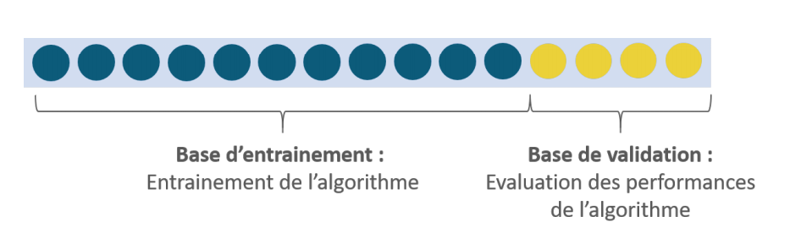
Entrainement et validation
Séparation des données en jeu d’entrainement et de test

Slide 32
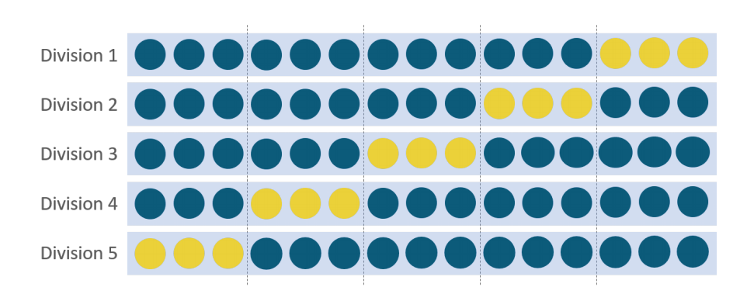
Cross-validation

Slide 33
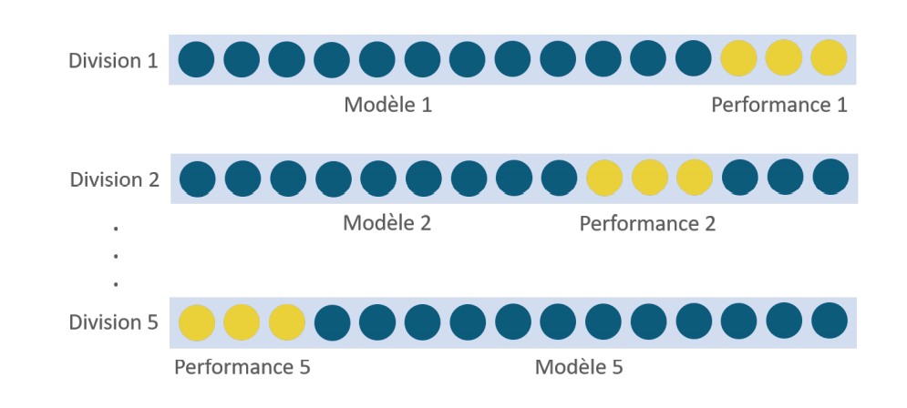
Cross validation

Slide 34
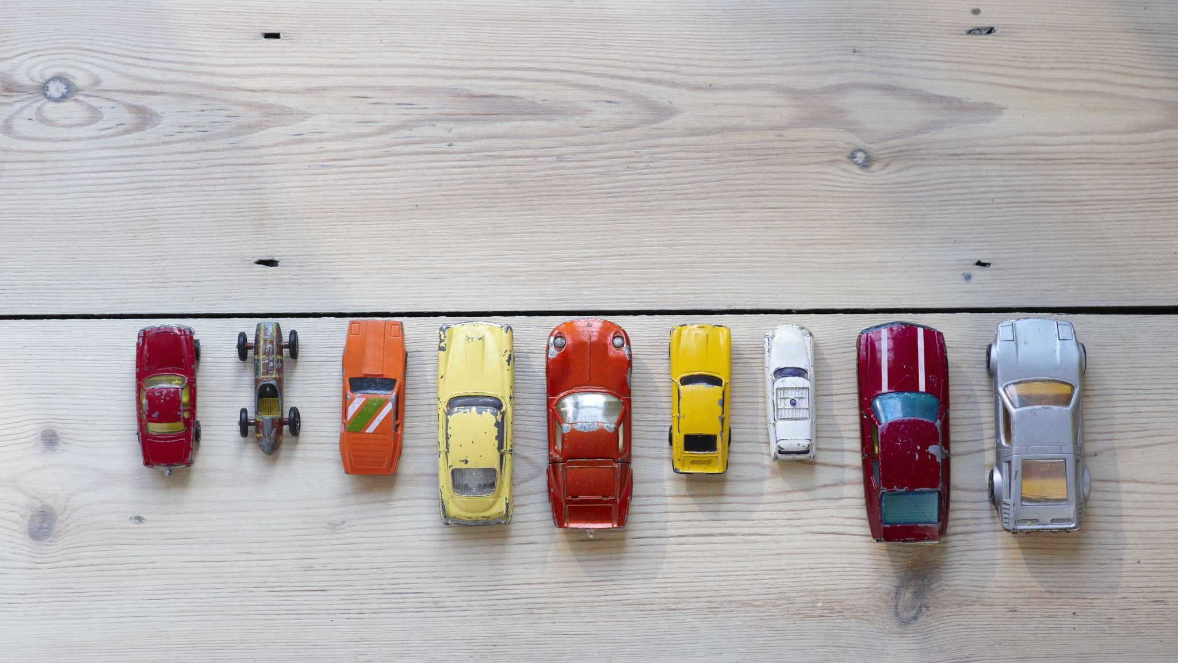
Modèles

Slide 35

Régression logistique
Y binaire
Probabilité d’être de la classe Y = 1
$ℙ\left(Y=1|X=\frac{1}{1+ⅇ^{−βX}}=p\right)$
Création d’une fonction sigmoïdale comprise entre 0 et 1
Probabilité d’être de classe 1

Slide 36
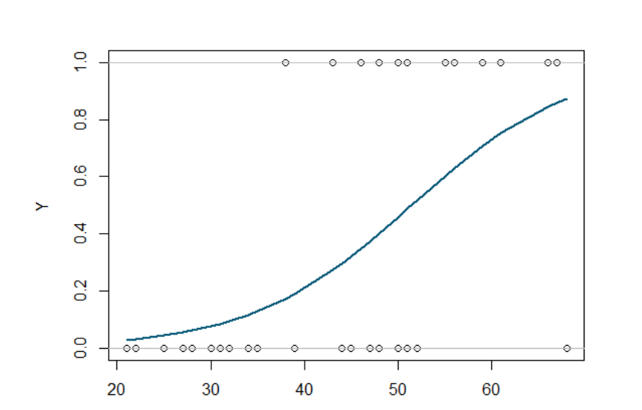

Slide 37
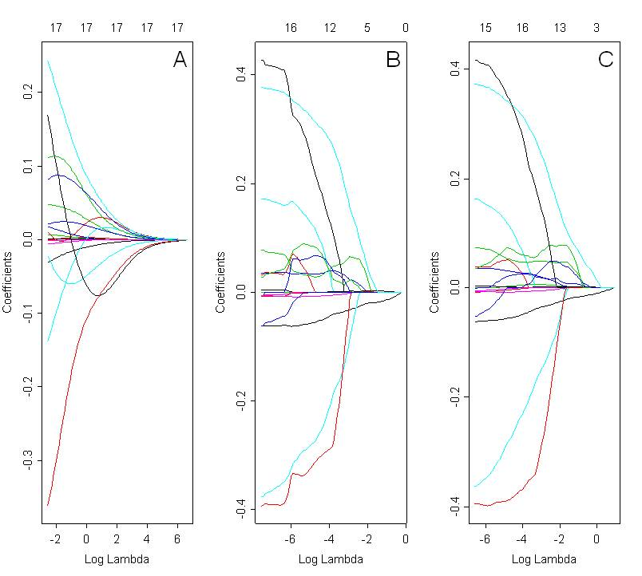
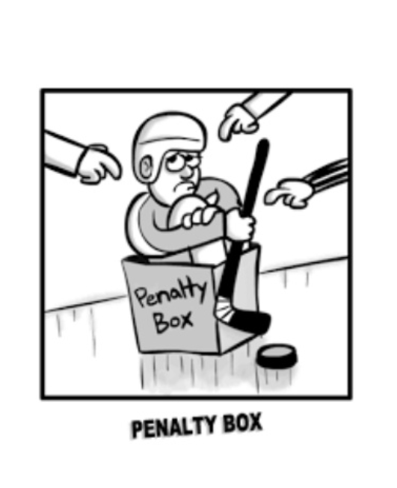
Ridge, lasso, elasticnet

Slide 38
Ridge, lasso, elasticnet
Application des régressions multiples en grande dimension
Utilisation d’une contrainte sur les coefficients de la régression (hyperparamètre)
Ridge : Somme des carrées des coefficients <= t
Lasso : Betas proche de zéro fixés à 0
Elasticnet : Mélange des deux (hyperparamètre)

Slide 39
K plus proches voisins
Méthode non paramétrique
Idée : Individu placé sur un espace à n dimension (n= nb de variables)
Un nouvelle individu est classé en fonction de ses n voisins

Slide 40
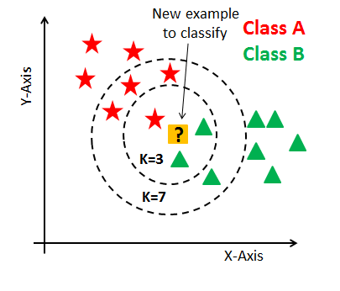
K plus proches voisins

Slide 41
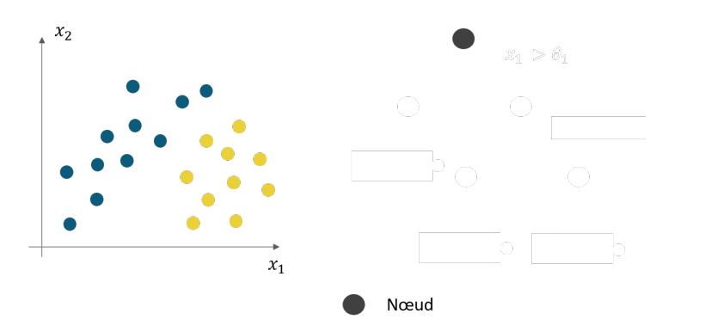
Arbres de décision
Algorithme récursif
Partition des données de manière optimale

Slide 42
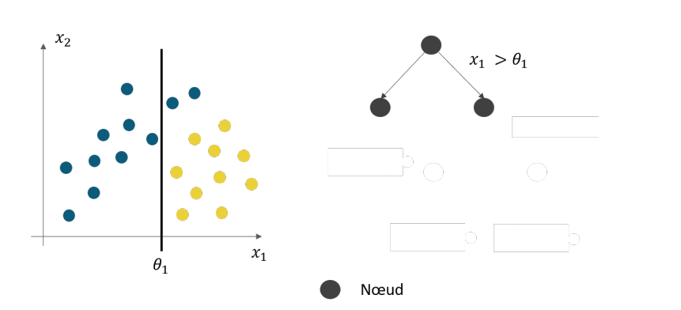
Arbres de décision

Slide 43
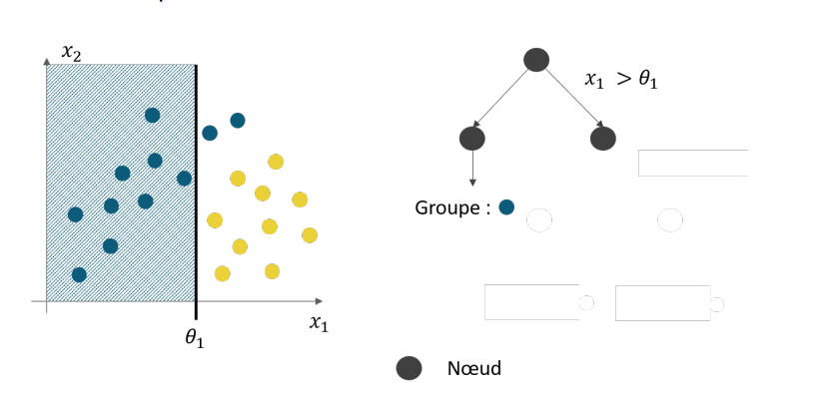
Arbres de décision

Slide 44
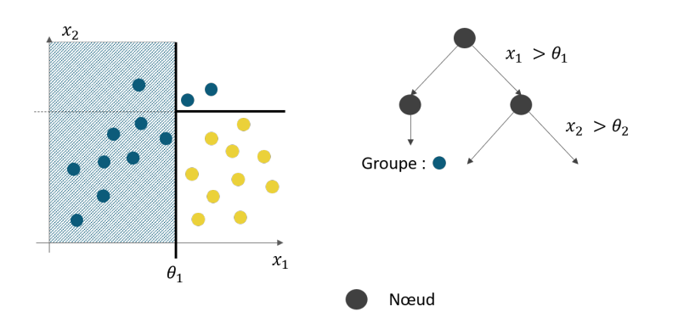
Arbres de décision

Slide 45
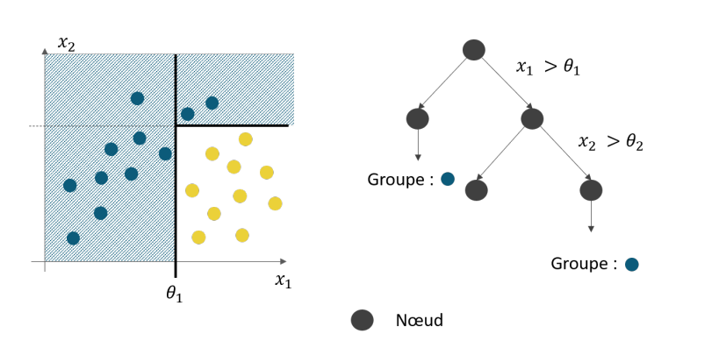
Arbres de décision

Slide 46
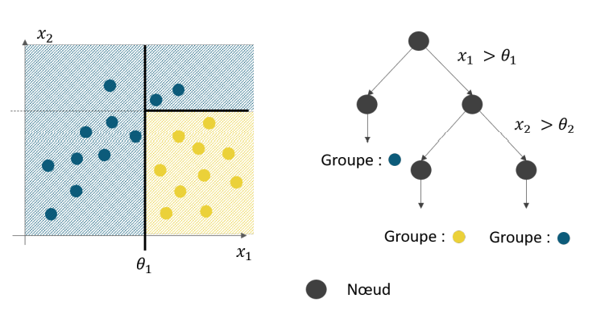
Arbres de décision

Slide 47
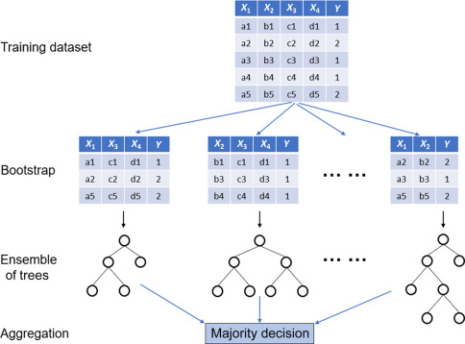
Forêt aléatoire

Slide 48
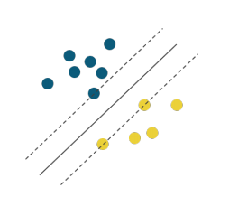
Machine à vecteurs de support
Données placées dans un espace à n dimension
trouve l’hyperplan de séparation optimal qui sépare les deux classes en maximisant la marge

Slide 49
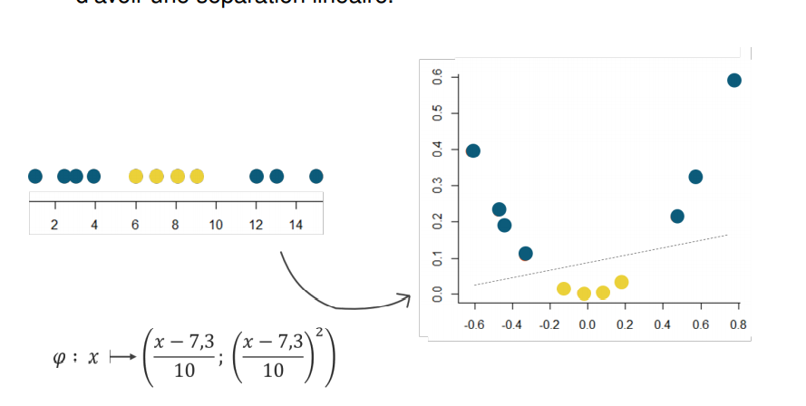
Machine à vecteurs de support
Si problème non linéairement séparable
Application d’une fonction noyau pour changer de dimension

